Slide 1
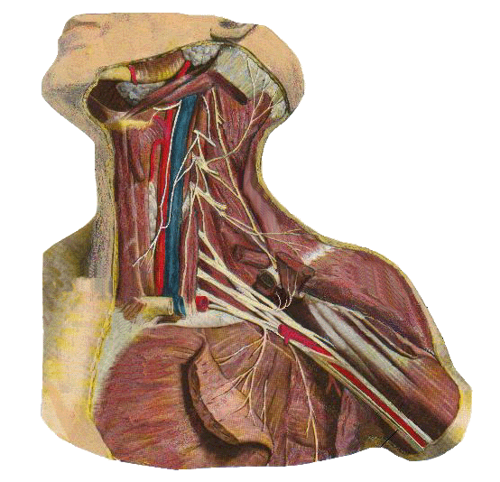

Plexo Braquial
Concepto.
Formación.
Localización
Ramos largos.
Inervación
Evaluación
S. Compresión N.V.
Plexitis
Lesiones del radial
L. Musculocutáneo
S. Tunel del carpo
Otras del mediano
Lesiones del ulnar
Problemas

Slide 2

Concepto
El plexo braquial es el producto de dos anastomosis consecutivas a partir de los ramos ventrales de los últimos cuatro nervios cervicales y el primero torácico. La primera anastomosis contribuye a formar tres troncos primarios mientras que la segunda forma a los tres fascículos o troncos secundarios. De los ramos ventrales, troncos primarios y fascículos se originan los nervios del plexo que se distribuirán por la región escapular, algo de la pectoral y miembro superior fundamentalmente.

Slide 3
Origen y Formación
Los ramos ventrales de los nervios cervicales 5,6,7, 8 y el primer torácico se anastomosan entre sí conformando los tres troncos primarios de la siguiente manera:
C5 y C6 forman el tronco primario superior.
C7 independientemente forma el tronco primario medio.
C8 y T1 conforman el tronco primario inferior.
A continuación cada uno de estos troncos emite una rama dorsal y una ventral, estableciéndose la segunda anastomosis entre las mismas para formar los tres fascículos del siguiente modo:
Las ramas anteriores de los troncos primarios superior y medio
forman al fascículo lateral.
La rama anterior del tronco inferior continúa independiente y da origen al fascículo medial
Las ramas posteriores de los tres troncos se anastomosan para constituir el fascículo posterior.

Slide 4
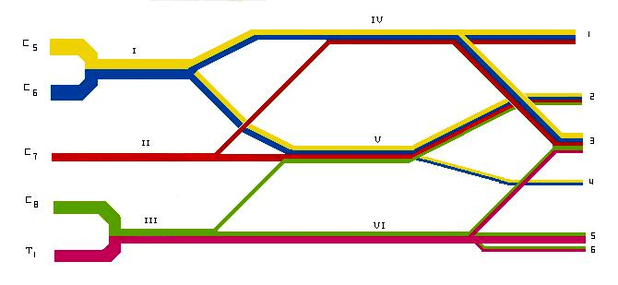
Esquema del Plexo Braquial. Origen y formación
Musculocutáneo
Radial
Mediano
Axilar
Ulnar
Cutáneo antebraquial
Medial.
Tronco primario superior.
Tronco primario medio.
Tronco primario inferior.
Fascículo lateral.
Fascículo posterior.
Fascículo medial

Slide 5
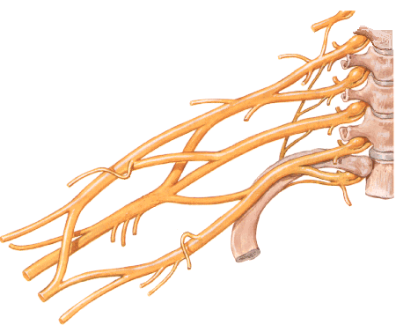
Dibujo del origen y formación del
Plexo Braquial y sus Nervios
C5
C6
Tronco primario superior
C7
Tronco primario medio
C8
Fascículo lateral
Tronco primario inferior
T1
Fascículo posterior
Musculocutáneo
Axilar
Fascículo medial
Radial
Mediano
Ulnar

Slide 6
LOCALIZACIÓN Y RELACIONES ANATÓMICAS.
Los ramos que dan origen al plexo emergen en la fosa supraclavicular, en un espacio triangular comprendido entre los músculos escalenos anterior y medio y la primera costilla, esta región del plexo se denomina supraclavicular, en ella ocurre la primera anastomosis originándose los tres Troncos Primarios que descienden pasando por detrás de la clavícula y acompañando a la arteria subclavia atraviesan la apertura superior del tórax, entran en la región Infraclavicular donde se anastomosan nuevamente para formar los tres fascículos que descienden penetrando en la fosa axilar, situándose alrededor de la arteria axilar , de modo que el fascículo lateral está en posición lateral a la arteria, el medial, medialmente y el posterior se sitúa posteriormente a la misma. Durante el trayecto descrito, además de las relaciones anatómicas mencionadas, el plexo se relaciona también con el músculo omohioideo y con otros elementos vasculares y nerviosos de la región. Por la disposición de los ramos que constituyen el plexo, algunos autores lo describen en forma triangular con la base hacia la columna cervical y el vértice en la axila; otros lo describen en forma de reloj de arena con las bases hacia la columna cervical y axila y su porción mas estrecha al nivel de la clavícula.

Slide 7
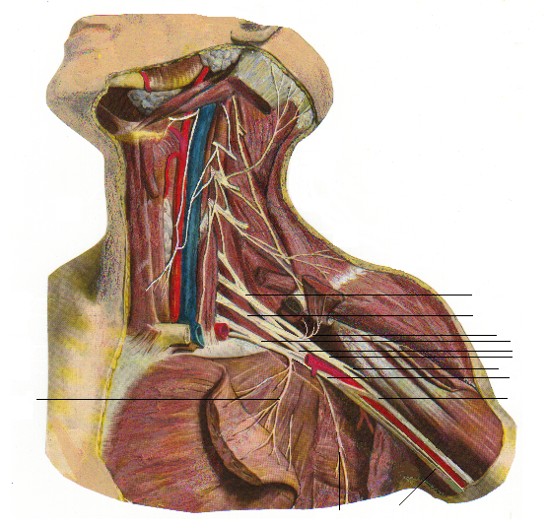
Localización del plexo Braquial. Relaciones anatómicas
Tronco primario superior.
Tronco primario medio.
Nervio subclavio.
Tronco primario inferior.
Fascículo posterior..
Fascículo Posterior.
Nervio musculocutáneo.
Fascículo medial.
Nervio mediano.
Nervio ulnar.
Nervios pectorales.
1
2
3
4
5
7
6
8
11
9
10

Slide 8
Ramos Largos
El Nervio axilar: (C5-C6). Se origina del Fascículo Posterior por detrás de la arteria axilar, atraviesa el espacio axilar lateral (cuadrilátero), contornea el cuello quirúrgico del húmero para terminar en el músculo deltoides.
El nervio radial: (C5-C8)
Se origina del Fascículo Posterior por detrás de la arteria axilar, en su descenso atraviesa el espacio axilar inferior, se sitúa en el canal radial del húmero contorneando la cara posterior de su diáfisis, se dirige lateralmente y perfora al septo intermuscular lateral apareciendo en la región anterior del brazo cruzando ventralmente al epicóndilo lateral del humero para, a nivel de la cabeza del radio, emitir sus dos ramos terminales: anterior y posterior, las que continúan su trayecto por el antebrazo hasta la mano.

Slide 9
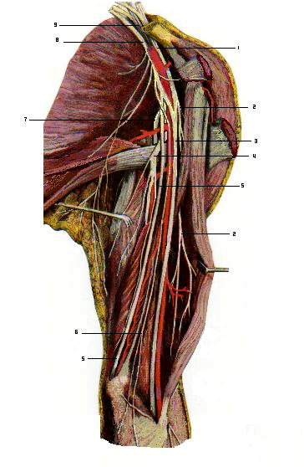
Fascículo posterior
Fascículo medial
Fascículo lateral
N. Musculocutáneo
Axilar
Mediano
Radial
Ulnar
N. Musculocutáneo
Cutáneo antebraquial medial
Ulnar
Plexo braquial, sus ramos largos. Relaciones anatómicas

Slide 10
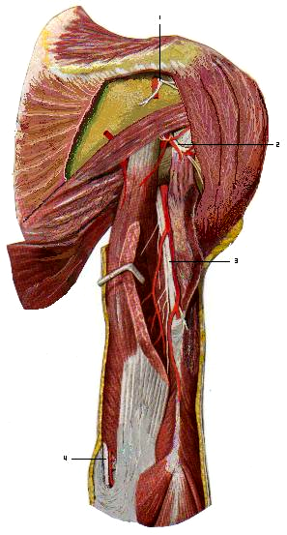
Plexo Braquial.
Cara dorsal del Brazo
N. Supraescapular.
N. Axilar.
N: Radial.
N. Ulnar.

Slide 11
Ramos largos. Continuación
El nervio músculo cutáneo: (C5-C7). Se origina del Fascículo Lateral por detrás del músculo pectoral menor, lateralmente a la arteria axilar, teniendo como característica fundamental que en su trayecto, atraviesa al músculo coraco-braquial, para pasar a la cara anterior del brazo entre los músculos bíceps y braquial y alcanzar la zona anterolateral del antebrazo .
El nervio mediano: (C5-T1) Se forma por la unión de una rama proveniente del fascículo medial con una del fascículo lateral por delante de la arteria axilar, desciende por la región medial del brazo acompañando a la arteria braquial, en el tercio superior lateralmente a la misma para cruzarla por delante en tercio medio y colocarse medialmente a ella en el tercio inferior . Después de rebasar el pliegue del codo se sitúa en el eje medio del antebrazo por el cuál desciende y continuando por delante de la articulación radiocarpiana llega a la palma de la mano donde da sus ramas terminales

Slide 12
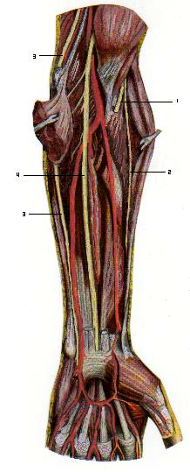
Plexo Braquial.
Algunos de sus ramos largos en
la cara ventral del antebrazo.
N. Radial.
N. Musculocutáneo.
N. Ulnar.
N. Mediano

Slide 13
Ramos largos. Continuación
El nervio Ulnar: (C8-T1) Se origina del Fascículo Medial, desciende medialmente en el brazo relacionado con la cabeza medial del tríceps braquial, perfora el septo intermusculular medial y baja por detrás del epicóndilo medial del húmero solo cubierto por fascia y piel, dirigiéndose hacia la parte medial de la región anterior del antebrazo, continuando su descenso pasa por delante del retináculo, medialmente al hueso pisiforme, llegando a la palma de la mano donde da sus ramas terminales.
Nervio cutáneo antebraquial medial. ( C8-T1) Es únicamente sensitivo, se origina del Fascículo Medial un poco antes del nervio ulnar, penetra en el brazo medial a la arteria braquial y rápidamente adquiere un trayecto superficial junto con la vena basílica en la parte medial del brazo, para a nivel del codo bifucarse en sus ramas terminales, anterior y posterior distribuyéndose por los tegumentos de la cara medial del brazo y del antebrazo.

Slide 14
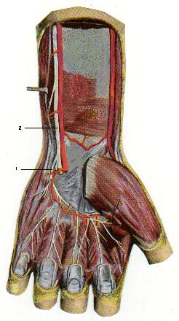
Nervio Ulnar
Rama profunda.
Rama superficial

Slide 15
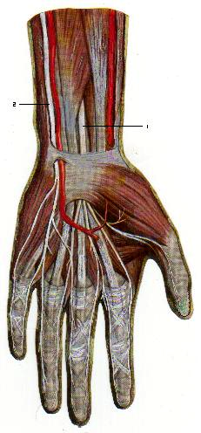
N. Ulnar
N. Mediano
Cara ventral de la mano

Slide 16
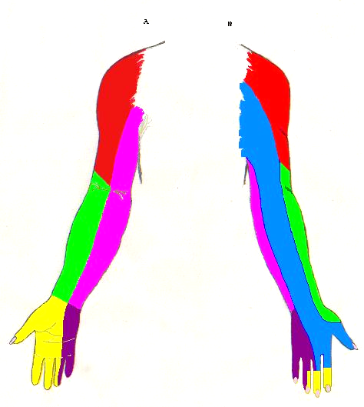
Cara Ventral
Cara dorsal
Inervación Cutánea.
Axilar
Musculocutáneo
Radial
Ulnar
Mediano
Cutáneo medial
antebraquial

Slide 17
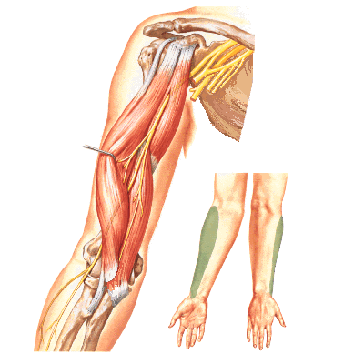
Nervio Musculocutáneo. Territorio de inervación
Inervación motora:
Inerva a los músculos anteriores del brazo por lo que garantiza:
  Flexión del antebrazo.
Inervación cutánea:
Inerva los tegumentos de la región antero lateral del antebrazo.

Slide 18
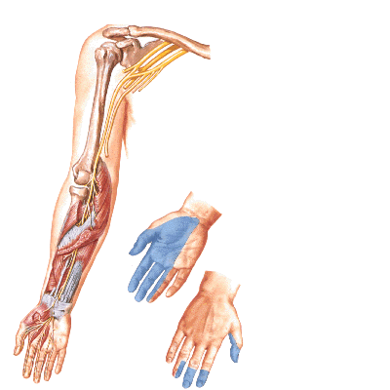
Nervio Mediano. Territorio de inervación
Inervación motora:
Músculos anteriores del antebrazo (excepto el flexor ulnar del carpo y la mitad del flexor profundo de los dedos), de los dos primeros lumbricales y los de la eminencia tenar (excepto el aductor y el haz profundo del flexor corto del pulgar), por tanto su acción motora asegura las siguientes acciones:
    La pronación del antebrazo.
    La flexión de la mano.
    La flexión de falanges media y distal de los dedos.
    La flexión de las dos falanges del pulgar.
    La oposición del pulgar.
Inervación cutánea:
Tegumentos de la cara palmar de la mano situados lateralmente a una línea que pase por el eje longitudinal del dedo anular, y por la cara dorsal, las dos últimas falanges de los dedos índice, medio y la zona lateral del anular.

Slide 19
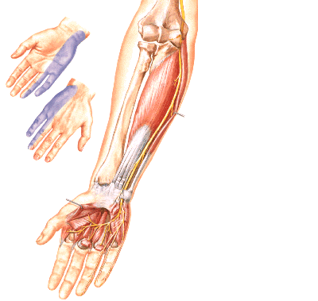
Nervio Ulnar. Territorio de inervación
Inervación motora:
Músculos de la eminencia hipotenar, los interoseos, los dos últimos lumbricales, el flexor ulnar del carpo, la mitad del flexor profundo de los dedos, el haz profundo del flexor corto del pulgar y el aductor del pulgar. Participando en las siguientes acciones:
  Flexión de falanges proximales de los dedos y extensión de las medias y dístales (4to y 5to dedos).
  Movimientos de lateralidad (aducción y abducción) de los dedos 2do al 5to.
  Aduce y flexiona al pulgar
  Flexión y Aducción de articulación radiocarpiana.
Inervación cutánea:
Inerva los tegumentos de la cara palmar de la mano, situados medialmente a una línea que pasa por el eje longitudinal del dedo anular, y también de la mitad medial de la cara dorsal de la mano, excepto la pequeña área inervada por el nervio mediano descrito anteriormente

Slide 20
Inervación motora:
En todo este recorrido se distribuye por los músculos posteriores del brazo y el antebrazo, por lo que participa en las siguientes acciones:
Movimientos de supinación y extensión del antebrazo.
Extensión de la mano y falanges proximales de los dedos.
Abducción del pulgar.
Inervación cutánea:
Se distribuye por gran parte de los tegumentos de la cara posterior del brazo, antebrazo y la mitad lateral de la cara dorsal de la mano, con excepción de la zona correspondiente a las últimas dos falanges de los dedos índice, medio y la mitad lateral del dedo anular.

Slide 21
Resumen de algunas funciones motoras en que participan estas ramas:
A. Músculo Cutáneo Flexión del antebrazo
B. Mediano Pronación
Flexión de la mano
Flexión de las falanges media y distal de los dedos.
Flexión y oposición del pulgar
C. Ulnar Flexión y aducción de la mano
Flexión del 5to dedo
Flexión de falanges proximales de los dedos.
Movimientos de lateralidad de los dedos
Extensión de las dos últimas falanges de los dedos.
Aducción del pulgar
D. Radial Es el nervio de la extensión del antebrazo, mano y falange proximal de los dedos.
Abductor del pulgar.
Supinador del antebrazo.
E. Axilar Abducción del brazo hasta el plano horizontal fundamentalmente.

Slide 22
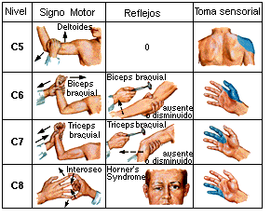

Slide 23

Evaluación
I. Responda verdadero o falso según corresponda
a. Los ramos largos del plexo braquial se originan a partir de los fascículos o
troncos secundarios
b. Los ramos ventrales de los nervios cervicales 5,6,7, 8 y el primer torácico se
anastomosan entre sí conformando los tres troncos primarios
c. Los ramos breves del plexo se originan en los troncos primarios o en los
ramos ventrales de los nervios espinales
d. Las ramas posteriores de los tres troncos se anastomosan para constituir el
fascículo o tronco secundario lateral
e. El Tronco primario medio se conforma por la anastomosis de los ramos ventrales
de los nervios C5 y C6.
Verdadero.
Verdadero.
Verdadero.
Falso.
Falso
Chequear

Slide 24



Evaluación
II. Entre los siguientes ramos del plexo braquial selecciona los que son largos.
a. Nervio dorsal de la escápula
b. Nervio mediano
c. Nervio subclavio
Chequear
Correctas b y d
d. Nervio radial
III. Completa el espacio en blanco.
1. Del fascículo lateral se desprenden dos ramas, una forma al nervio
y la otra va a contribuir a formar el nervio mediano.
2. El fascículo medial se bifurca en sus dos ramas terminales, una de ellas contribuye a
formar el mediano y la otra conforma al nervio
3. El fascículo posterior también emite dos ramas terminales, son el nervio
y el nervio
Musculocutáneo
Ulnar
Radial y Axilar
Chequear

Slide 25
Evaluación
IV. Al realizar clic sobre cada esfera roja, se te
iluminará una estructura, identifícala entre
las propuestas que se te brindan en cada caso.
Tronco primario superior.
A
Tronco primario medio
Tronco primario inferior
B
Fascículo lateral.
Fascículo medial
C
Nervio ulnar
Nervio mediano
Nervio radial

Slide 26
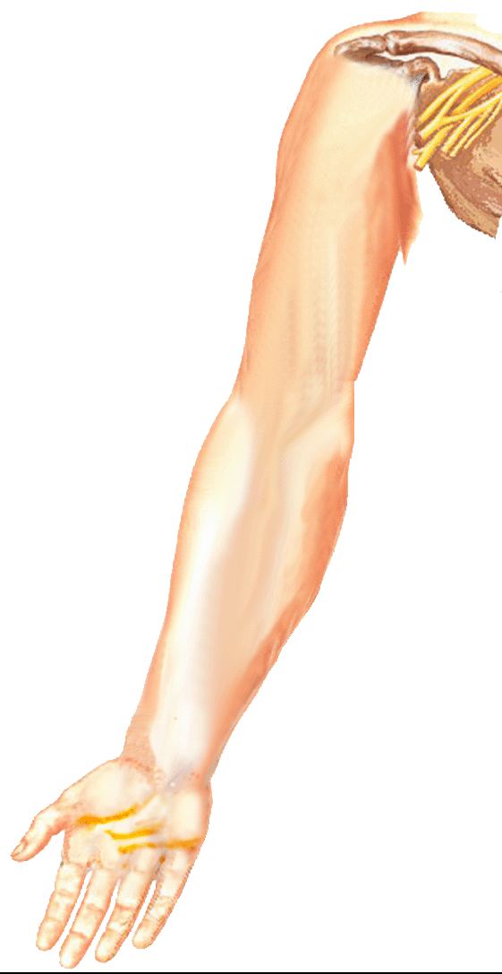
V. A continuación se te muestra una imagen en la cual, al hacer clic sobre las esferas rojas,
aparecerán zona iluminadas que se corresponden con territorios de inervación cutánea de
algún nervio del plexo braquial. Al momento de presentarse iluminado el territorio de
inervación aparecerán nombres de nervios, selecciona el correcto.
Musculocutáneo
1
Mediano
2
Mediano
Radial

Slide 27
Evaluación
¿ Respondiste todas las preguntas Bien?. FELICIDADES.
Haz clic aquí para continuar
Tuviste errores frecuentes o quieres ratificar tus conocimientos,
entonces haz clic aquí:
Retorno a contenidos Anatómicos

Slide 28
Consideraciones clínicas del Plexo Braquial
A continuación te presentamos algunos procesos que pueden afectar al plexo braquial con sus consecuentes manifestaciones clínicas, después de las cuales puedes realizar algunos problemas, cuyo objetivo es ratificar la importancia del conocimiento de la Anatomía y del territorio de inervación de los nervios más importantes del plexo para tu futuro desempeño profesional.

Slide 29
Síndrome de compresión neurovascular
Es de señalar, por la importancia que tiene desde el punto de vista médico, que el plexo braquial, acompañado por la arteria subclavia, al pasar de la fosa supraclavicular a la infra clavicular lo hace a través de estructuras que conforman el canal cérvico torácico o apertura superior del tórax. Un estrechamiento del canal compromete el espacio entre la primera costilla y los músculos escálenos anterior y medio, por lo que las raíces del plexo y la arteria son más vulnerables a la compresión, ello puede ser una de las causas del llamado Síndrome de compresión neurovascular. Son múltiples las causas que producen el síndrome, entre ellas se invocan algunas anatómicas como son:
Costillas supernumerarias, procesos transversos muy largos de la VII vértebra cervical, variantes de los músculos escalenos como la presencia del músculo escaleno menor o albino, incremento de la convexidad de la primera costilla, encurvamiento dorsal de la clavícula.
También se señalan algunas causas posturales como la posición mantenida de los brazos por encima de la cabeza, vicios posturales, etc.
Este síndrome se acompaña de dolor que se irradia hacia el miembro y que varía de intensidad con los cambios de postura, sensaciones parestésicas, trastornos de la sensibilidad y motores en dependencia de los nervios afectados, así como cambios de coloración de la piel y asimetría en los pulsos radiales por el compromiso vascular.

Slide 30
Plexitis
Se pueden producir neuropatías no traumáticas del plexo como la plexitis, que comienza con un dolor en la región proximal del miembro afectado que puede progresar hacia debilidad muscular también proximal con pérdida sensitiva mínima. Se asocia a trabajos vigorosos sostenidos por largos periodos con los brazos por encima de la cabeza.

Slide 31
Lesiones del nervio radial
Debemos señalar que por la ubicación y trayecto del nervio Radial en la axila, en ocasiones por el uso de muletas o dejar el brazo colgado sobre el respaldo de una silla, el nervio puede ser comprimido, provocando sensaciones parestésicas en el territorio de distribución del mismo. Una fractura en la diáfisis humeral, o traumatismo del codo pueden lesionar al nervio por encima de la emisión de sus ramos, observándose entre otros signos la imposibilidad de ejecutar la extensión de la mano y de los dedos, presentándose manos y dedos flexionados (mano en péndulo), pueden observarse dificultades en la abducción del pulgar y trastornos de la supinación. El trastorno sensorial más importante se presenta en el dorso de la mano, ya que la anestesia del brazo es despreciable y la del antebrazo queda limitada a una angosta franja en su región dorsal. La presencia de estos signos está en estrecha relación con el nivel de la lesión.

Slide 32
Lesión del Musculocutáneo
En la sección completa del nervio Musculocutáneo la flexión del antebrazo está muy debilitada, la pérdida sensorial es variable, dorsalmente está pobremente definida mientras que es más marcada la anestesia ventral y se aproxima bastante al territorio de distribución del nervio.

Slide 33
Síndrome del túnel del carpo
Frecuentemente ocurre un atrapamiento del nervio Mediano al nivel de la articulación radiocarpiana, entre huesos del carpo y retináculo de los flexores, invocándose como causas los movimientos repetitivos de los dedos (pianistas, mecanógrafas). Se caracteriza por sensaciones parestésicas de los tres primeros dedos que ocurre fundamentalmente en la noche y se alivia con sacudidas de la mano. Es el llamado Síndrome del túnel del carpo. En este caso los signos de Phalen y Tinel aparecen a la exploración. El primero no es más que la reproducción del adormecimiento y dolor hacia la mano al realizar la hiperflexión de la muñeca y el segundo una sensación de sacudida u hormigueo que se irradia hacia el territorio de distribución del nervio en la mano al percutir sobre el mismo en la muñeca.

Slide 34
Otras lesiones del mediano
La sección completa del nervio ocasiona una atrofia de la eminencia tenar y el primer dedo adquiere una posición anormal, presentándose extendido y yaciendo al mismo plano que el resto de los dedos, lo cual proporciona a la mano una apariencia característica denominada mano de simio.
Cualquiera que sea el nivel de lesión del nervio existe anestesia importante en el territorio de distribución de las ramas digitales y su parálisis es muy grave pues dirige los movimientos de prensión.

Slide 35
Lesiones del ulnar
El nervio Ulnar puede verse lesionado por fracturas del epicóndilo medial del húmero, en cuyo caso se manifiestan dificultades con la aducción del pulgar y movimientos de lateralidad del resto de los dedos, la flexión de la articulación radio carpiana está limitada y la mano se puede presentar con extensión en dicha articulación y en las de las falanges proximales de los dedos acompañado con flexión de las falanges media y distal fundamentalmente del 4to y 5to dedos (mano en garra), se observa atrofia de los músculos de la región hipotenar lo cual puede resultar particularmente incómodo para ejecutar algunas labores manuales. Los trastornos de la sensibilidad son manifiestos en los dos últimos dedos, especialmente la anestesia del V dedo y de la región hipotenar.
La posición superficial del nervio al pasar por detrás del epicóndilo medial del húmero hace que con cierta frecuencia, al apoyar los codos sobre ese epicóndilo o al recibir un golpe en la región, se produzca una sensación de calambre que se irradia hacia su territorio de inervación.

Slide 36
Consideraciones clínicas del Plexo Braquial
Problemas

Slide 37
Problema 1
A su consultorio acude una paciente del sexo femenino de aproximadamente 50 años de edad que se queja de dolor que se irradia a la cara posterior de todo el miembro, dice tener sensación de hormigueo y nota que tiene dificultades para abrir la mano derecha. A la inspección usted observa una ligera cianosis en la mano y que ésta y la falange proximal de los dedos están flexionados. (mano péndula). Explorando reflejos musculares se aprecia que hay pérdida del reflejo tricipital y asimetría en el pulso radial. Su diagnóstico presuntivo es un Síndrome de compresión neurovascular. Puede usted con este cuadro clínico y con lo estudiado responder las siguientes preguntas:

Slide 38
1. La explicación a la Cianosis de la mano de la paciente y a la asimetría del pulso radial se debe a: Seleccione la respuesta correcta.
a. La compresión del nervio axilar y a la arteria axilar.
b. La compresión del plexo braquial y la arteria subclavia
Chequear
c. La compresión del nervio radial y la arteria radial
Correcto C
2. La perdida del reflejo tricipital es porque: Escriba verdadero o falso
a. Porque el nervio afectado es el mediano que inerva los músculos
ventrales del Brazo
b. Porque el nervio afectado es el radial que inerva al Tríceps y a
los extensores de los dedos.
c. Porque el nervio afectado es el musculocutáneo que inerva los
músculos dorsales del brazo
Falso
Verdadero.
Falso
Chequear

Slide 39
3. Puede ésta paciente presentar pérdida de la sensibilidad en la cara dorsal de las falanges media y distal del 2do y 3er dedos. ¿Por qué?. Seleccione.
Si
No
Porque:
a.
Porque esa región está inervada por el nervio mediano y no por el radial.
b.
Porque esa región está inervada por el nervio ulnar y no por el radial.
c.
Porque esa región está inervada por el nervio músculocutáneo y no por el radial.
No, porque esa región está inervada por el
nervio mediano y no por el radial que es el
afectado en esta paciente
Chequear
4. Si ésta misma paciente en vez de tener la mano péndula y pérdida del reflejo tricipital presentara pérdida del reflejo bicipital, cuál de los nervios del plexo es el que debiera estar afectado en ese caso. Selecciónalo.
a. Nervio Musculocutáneo.
Correcto: a
Chequear
b. Nervio Mediano
c. Nervio Ulnar

Slide 40
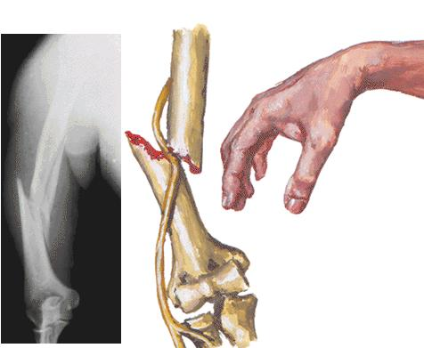
Problema II
Paciente masculino joven, que después de un accidente de tránsito presenta fractura de diáfisis humeral, con dolor que se irradia a la cara dorsal del miembro superior, a la inspección el paciente tiene limitados los movimientos de extensión y supinación, se observa mano péndula. ¿que nervio debe ser el afectado?.
a. Nervio Radial
b. Nervio Mediano
Chequear
Correcta: a
c. Nervio Ulnar

Slide 41
Problema III
Paciente masculino adulto que ha sufrido una caída sobre el codo, acude al médico por intenso dolor a modo de calambres que se le irradian a la cara medial del antebrazo. A la inspección se observa la mano en garra. Se diagnostica fractura del epicóndilo medial del húmero. ¿Qué nervio debe estar lesionado?.
a. Nervio Radial
b. Nervio Mediano
c. Nervio Ulnar
Chequear
Correcta: c

Slide 42

Problema IV
Albañil de 50 años que acude a consulta por una molestia en el hombro derecho, dolor en la cara ventral del miembro superior derecho, a la exploración clínica no muestra signos de debilidad muscular manifiesta, los reflejos son normales y los pulsos radiales simétricos. El paciente había pasado en fin de semana realizando trabajo de urgencia. Le receta un antinflamatorio pensando en una bursitis pero dos días más tarde vuelve, pues presenta debilidad en los músculos proximales de dicho miembro, se explora debilidad del deltoides, bíceps y tríceps. En el otro miembro no se presentan alteraciones. ¿ Cuál de los siguientes diagnósticos es más probable?.
a. Síndrome de compresión neurovascular.
b. Plexitis braquial
Chequear
Correcta: b
c. Síndrome del túnel del carpo

Slide 43

Problema V
¿Cuál/es de las siguientes afirmaciones sobre el síndrome del túnel del carpo es/son verdadera/s?
El nervio ulnar se comprime al pasar ventralmente a los
huesos del carpo.
2. El entumecimiento y el dolor se extienden por la región
lateral de la cara ventral de la mano.
3. Los signos de Phalen y Tinel aparecen a la exploración.
Chequear
Correcto 2 y 3

Slide 44
Problema VI
Para cada uno de los siguientes síntomas clínicos elija el nervio probablemente afectado. Escriba en el box la letra con que se identifica el nervio.
1 Sensibilidad disminuida del dorso del I dedo, debilidad del tríceps, de los extensores de la muñeca y de los dedos y de los supinadores del antebrazo. Ausencia del reflejo tricipital.
2 Sensibilidad disminuida del V dedo y la mitad medial del IV. Debilidad de los músculos interóseos y lumbricales.
3 Sensibilidad disminuida de la parte lateral de la palma de la mano, I, II dedos y mitad lateral del III dedo. Debilidad de los flexores de la mano y disminución de los reflejos flexores de las falanges media y distal de los dedos
A. Nervio mediano
B. Nervio ulnar.
C. Nervio radial
D. Nervio musculocutáneo
Correctas: 1 ---- c
2 ---- b
3 ---- a
Chequear

Slide 45
Conclusiones
Si lograste responder adecuadamente tanto las evaluaciones como los problemas te felicitamos, haz CLIC aquí para finalizar
Si no lo lograste no te aflijas, inténtalo de nuevo pero comenzando desde los contenidos anatómicos, para ello haz CLIC aquí
Fin de la presentación
Contenidos anatómicos
¡ Adelante !

